Slide 1
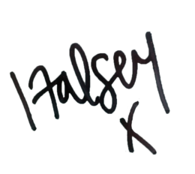
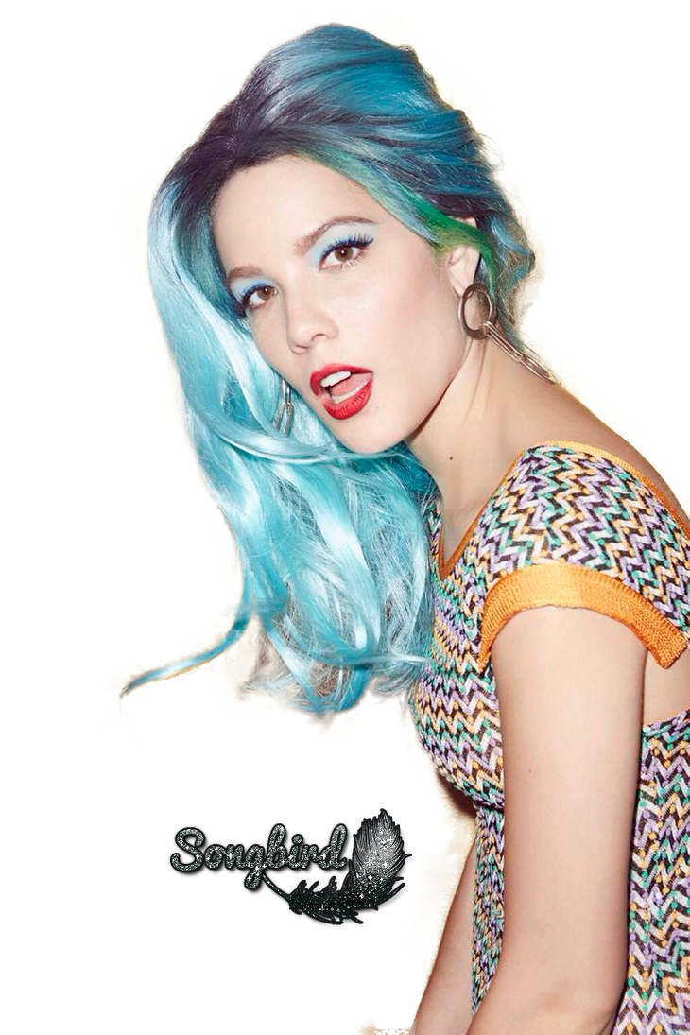
Halsey
Karolina_Rolkova_VII.B

Slide 2
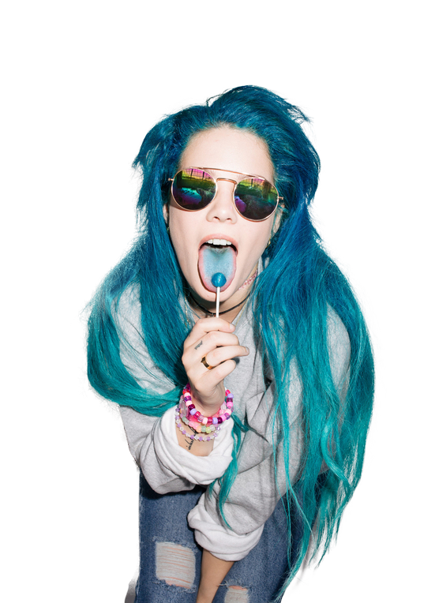
Obsah
Kto je to?
Jej kariéra
Detstvo
Zaujímavosti
Tvorba
Ocenenia

Slide 3
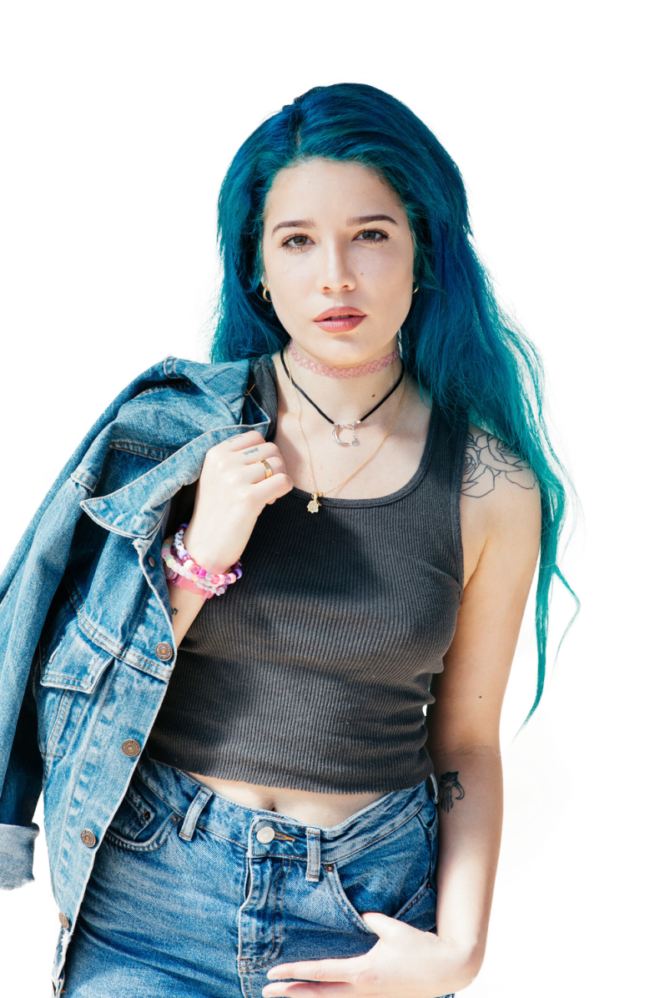
Kto je to?
Ashley Nicolette Frangipane – narodila sa 29.9.1994
je Americká speváčka a skladateľka
Hudbu začala skladať ke mala 17 rokov
Už ako malé dievča podľahla čaru hudby. V detstve hrala na husle, violu aj violončelo, no v štrnástich rokoch prešla na gitaru.

Slide 4
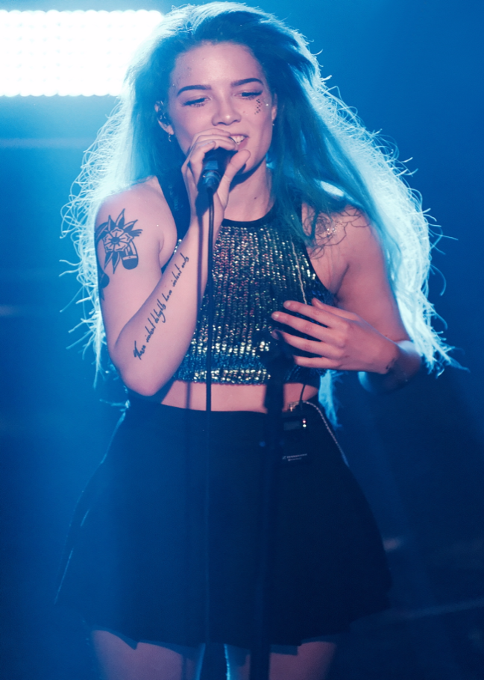
Detstvo
narodila sa a vyrástla v New Jersey.
Pôvodne chcela ísť na umeleckú vysokú školu, ale finančná situácia jej to nedovolila. Namiesto toho vyštudovala dvojročnú štátnu vysokú
Jej rodičia sú: Nicole Frangipane
Chris Frangipane

Slide 5
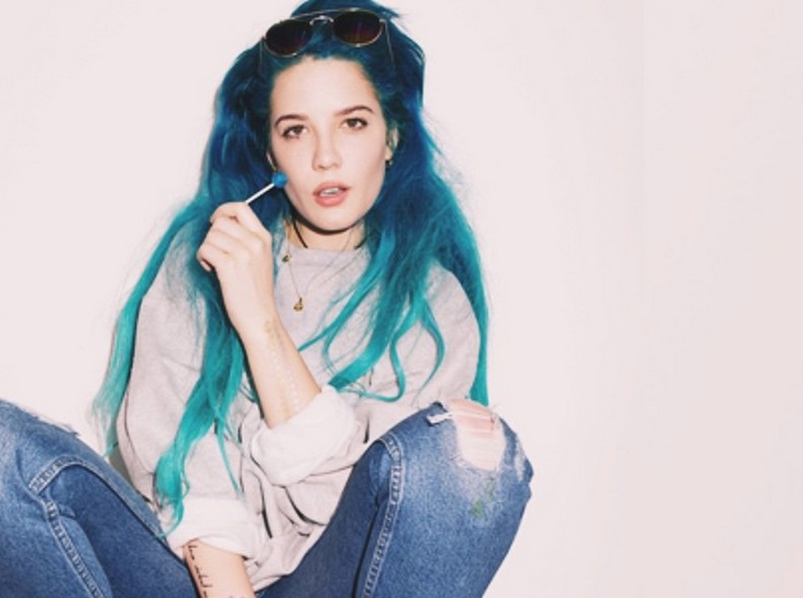
Jej kariéra
Halsey svoju kariéru uchopila za správny koniec. Hneď na začiatku sa vrhla na koncertné pódiá a svojím hlasom sa snažila očariť publikum.
Minulý rok bola na turné s The Kooks, Young Rising Sons a v posledných mesiacoch absolvovala štyridsať koncertov v amerických arénach

Slide 6
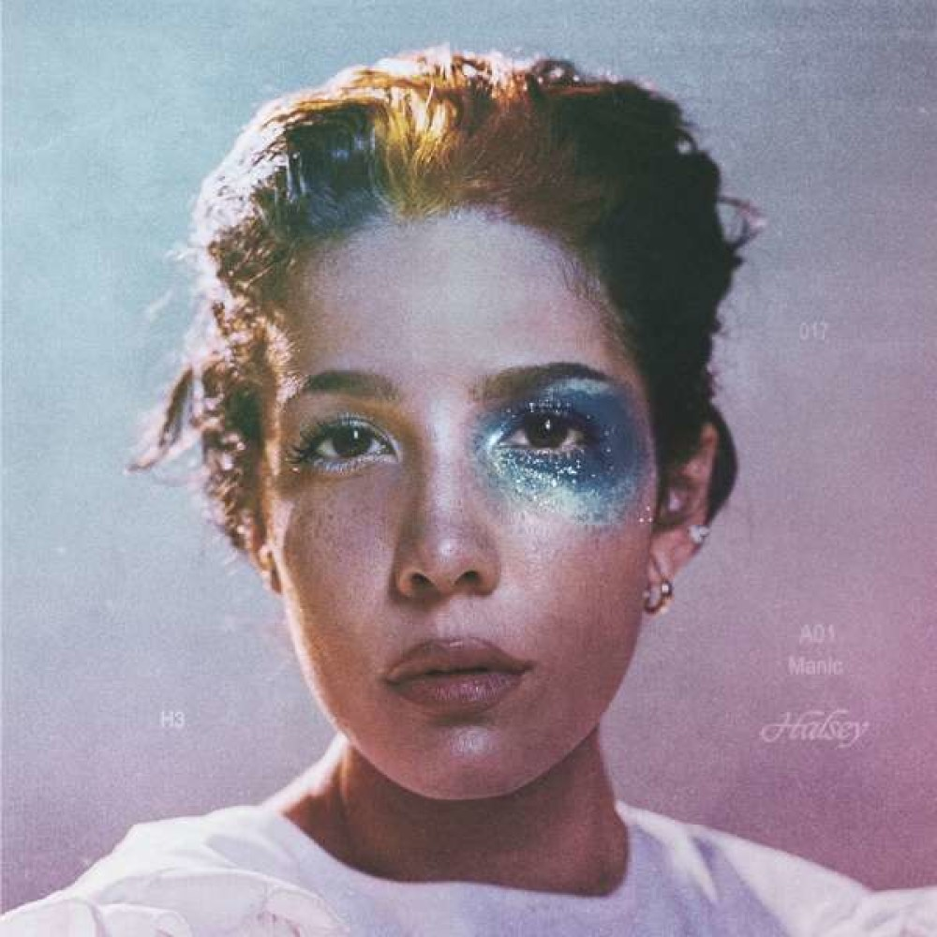
Tvorba
Napísala okolo 40 pesničiek
Jej prvá pieseň je pieseň „Ghost“
Vydala 3 albumy:
1.Badlands (2015)
2.Hopeless Fountain Kingdom (2017)
3.Manic (2020)

Slide 7
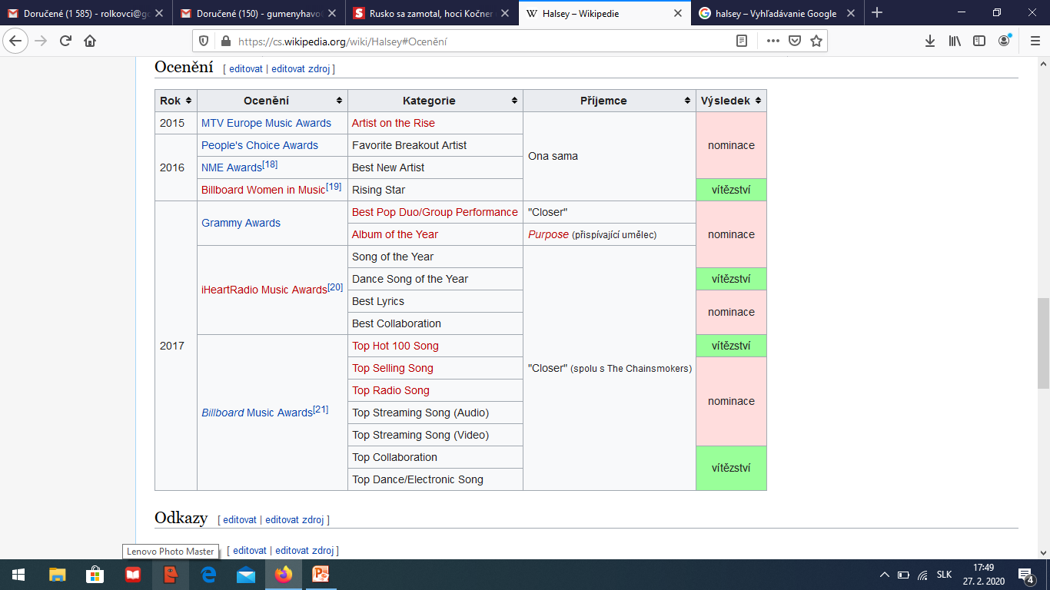
Ocenenia

Slide 8
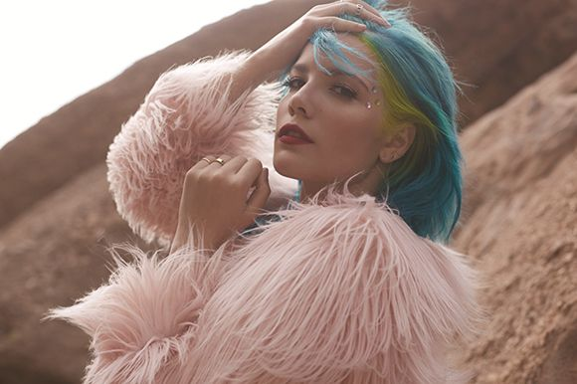
Zaujímavosti
Spolupracovala s americkou skupinou The Chain smokers na piesni „Closer“
Hasley trpí bipolárnou poruchou

Slide 9
Zdroje
https://sk.wikipedia.org/wiki/Halsey_(spev%C3%A1%C4%8Dka)
https://music-zone.eu/americka-spevacka-halsey-konecne-vydava-svoj-debutovy-album-badlands/

Slide 10


